Slide 1


Android Game Programming
Ariel Duarte ©2012

Slide 2

Introducción
Conceptos de programación de juegos
Game Loop
Game Engine
Sprites
Coalitions Detection

Slide 3
Introducción
Conceptos específicos de android
SurfaceView and holder events management
Resource management in android

Slide 4

Introducción
Entorno de desarrollo
Primera plataforma móvil libre y gratuita parte de la familia Linux, que además ofrece a los desarrolladores un poderoso kit de desarrollo, la plataforma es totalmente Open Source y los desarrolladores cuentan con numerosas opciones para distribuir y comercializar sus aplicaciones.

Slide 5
Introducción
Ventajas del desarrollo en android
Decenas de marcas de dispositivos se lanzado por el uso de android (Samsung, HTC, Lenovo, Sony, Motorola, otras…)
Android tiene todo el peso de una gran empresa que es Google.
Las aplicaciones nativas se escriben principalmente en Java, y para el desarrollo de aplicaciones web se puede optar como Htlm5, JQuery mobile, SGV, Css3.
Desarrollo sencillo y poco costoso.
Herramientas de libres distribución.
  Eclipse IDE
  JDK Java
  Android SDK
  Plugin ADT
URL para los pasos de instalación y descargas de herramientas:
http://developer.android.com/tools/index.html

Slide 6
Android para desarrollo de juegos
¿Qué necesito?
Debemos de tener muy en claro los objetivos antes de escribir una sola línea de código. Esto nos ayudara a elegir las Apis que harán posible el juego.

Slide 7
Componentes de android
Una aplicación Android está formada por múltiples componentes, algunos de los cuales se encuentran en el núcleo de la aplicación y siempre presentes.
El archivo Manifiest. (manifiest.xml)
Es el corazón de toda aplicación, en el se configura los detalles mas importantes del comportamiento que queremos que tenga nuestra aplicación.
Para un contexto de desarrollo el manifiest.xml debe contener lo siguiente:
Versión de nuestra aplicación.
Versiones de android admitidas.
Perfiles de hardware que nuestra aplicación requiere (Ej. Multitouch, resoluciones de pantalla, modo de vista de pantalla).
Permisos para usar componentes específicos (ej. Permisos para escribir en la SCARD, o acceder a internet, etc.).
Android para desarrollo de juegos

Slide 8
Componentes claves
ACTIVITIES: Componentes visibles, con una interfaz de usuario y que servirán para interactuar con la aplicación.
SERVICES: Procesos en segundo plano, no visibles. Monitorean al resto de componentes y actividades de la aplicación.
INTENTS: Encargados de las comunicaciones internas y externas de la aplicación. Inician componentes, solicitan acciones.
BROADCASTRECEIVERS: Reaccionan a intents concretos y pueden ejecutar acciones. Típicamente, un Broadcast Receiver se utiliza para mostrar notificaciones de los eventos que ocurren en nuestro teléfono móvil
Android para desarrollo de juegos

Slide 9
Apis para el desarrollo de un marco de juego
Principalmente es necesario conocer las diferentes Apis que administren las partes del juego.
Administrador de Ventanas
Inputs del usuario
Archivos I/O
Gráficos
Audio
Android para desarrollo de juegos

Slide 10
Android para desarrollado de juegos
Conocimiento para el desarrollo de juegos
Resumimos el conocimiento que se debería adquirir para el desarrollo de un marco de juego.
1. El ciclo de vida de las Activities
porque lo primero que tenemos que pensar cuando programamos en Android son el ciclo de vida de las activities, pueden estar en tres estados:
  Running (Ejecutandose)
  Paused (Pausado)
  Stopped (Detenido)

Slide 11
Conocimiento para el desarrollo de juegos
2. Dispositivos de entrada
Hay muchos dispositivos de entrada que nos permiten acceder a información desde android entre los más relevantes están:
  El touchscreen :Obtener eventos sigle y multitouch.
  El keyboard : Obtener eventos de teclado.
  El acelerómetro : Obtener eventos del sensor del dispositivo.
Android para desarrollo de juegos

Slide 12
Conocimiento para el desarrollo de juegos
3. Sistema de Manejo de Archivos
Modo de Leer y escribir archivos en android existen dos modos:
  ASSETS (Almacenamiento Interno) : directorios assest viene por defecto en al arquitectura de un proyecto android, android nos provee una Apis para administrar dichos directorios y poder leer archivos y escribir sobre ellos o simplemente utilizarlos como en el caso de imágenes o sonidos.
  Almacenamiento Externo: hablamos de la Tarjeta SD, almacenar configuraciones, como podría ser puntuaciones del juego.
Android para desarrollo de juegos

Slide 13
Conocimiento para el desarrollo de juegos
4. Audios
Android nos ofrece las Apis para efectos de sonidos y audios.
  SoundPool : Permite cargar el sonido de un almacenamiento interno como para efectos de sonidos cuando ocurra un evento.
  AudioPlayer : por medio de la clase Intent podemos cargar archivos de audio de un almacenamiento externo y reproducirlo con el reproductor de audio que se tenga instalado.
Android para desarrollo de juegos

Slide 14
Conocimiento para el desarrollo de juegos
5. Gráficos
Android permite el manejo de Gráficos de 2D y 3D
  Los Gráficos 2D con la Api Canvas y la librería SKIA.
  La clase Canvas es la clave que no permite dibujar las imágenes en pantalla.
Android para desarrollo de juegos

Slide 15
La Clase Canvas
Nos valemos de esta clase para redibujado una activity constantemente, a lo que se le llama renderización de la pantalla. Esta Api nos ofrece los mecanismo necesarios para realizar esta acción con el metodo onDraw() de la view llamando a la método invalidate().
La clase Canvas nos provee con muchos métodos de dibujos tanto como para formas como bitmap e incluso también para texto.
Obtener coordenadas
Dibujar Pixeles
Dibujar Líneas
Dibujar Rectángulos
Dibujar Círculos
Dibujar Imágenes
Android para desarrollo de juegos

Slide 16
La Clase Bitmap
Lo más importante de un juego son los objetos de imágenes a los que se denomina Sprite, por lo tanto uno de los trabajos más importantes del Canvas es que nos permite imprimir en pantalla una imagen.
Para ello utilizamos la clase Bitmap para definir un objeto bitmap y con BitmapFactory cargamos el recurso de la imagen a nuestra aplicación.
Se define la una varible del tipo Bitmap:
Bitmap miBmp;
Cargamos el recurso en el contructor de la View:
miBmp = BitmapFactory.decodeResource(getResources(), R.drawable.icon);
En el onDraw() imprimimos el bitmap asi:
canvas.drawBitmap(miBmp, 160, 150, null);
Android para desarrollo de juegos

Slide 17
La Surfaceview
SurfaceView es una subclase especial de View que nos permite tomar control total del dibujo de la pantalla en un hilo secundario, lo que es imprescindible para juegos o animaciones fluidas.
Usar este tipo de View es muy útil y clásica para la programación de juegos, porque ejecuta el renderizado en un hilo átomo a la view principal.
Android para desarrollo de juegos

Slide 18
¿Como trabajar con la Surfaceview?
La Surfaceview nos ofrece los mecanismos para el renderizado y las animaciones de los personajes:
Implementar la interface SurfaceHolder.Callback : proporciona los métodos para el control y renderizado de la pantalla.
Para la animación del juego es indispensable aplicar el concepto de Game Loop o render-loop esto se implementa utilizando un Thread aparte.
Android para desarrollo de juegos

Slide 19
Diseño de un juego
1. Determinar el mecanismo del Core del juego.
2. Esbozo de historia, principales caracteres, gráficos y estilos del juego.
3. Esbozo de pantallas del juego, transiciones entre ellas y disparadores.
Diseño del juego
Podemos elegir lápiz y papel
Podemos elegir un programa
Ej. Balsamiq Mockups; permite determinar el diseño de un juego o aplicación
Diseño de un juego

Slide 20
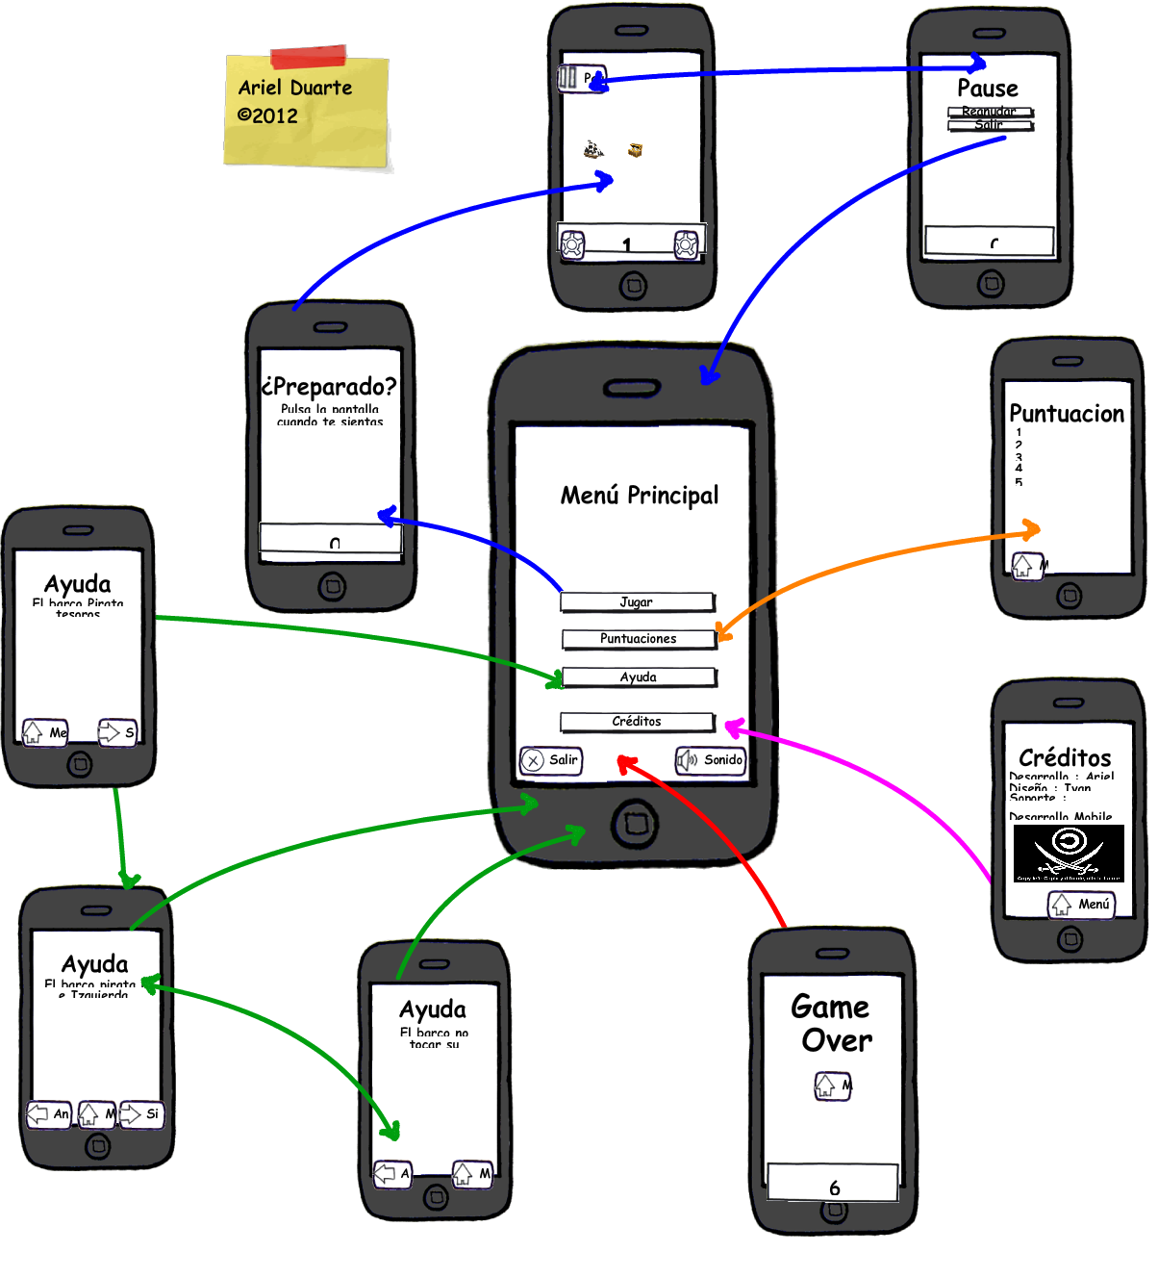

Diseño de un juego
Ejemplo Diseño del juego
Under Jolly Roger
Diseño de un juego

Slide 21
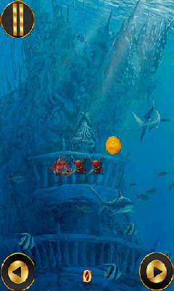
Definimos los mecanismo
El barco Jolly Roger avanza en la dirección en la que apunta su proa, seguido por su tripulación que irá aumentando a medida que consiga victorias.
Diseño de un juego

Slide 22
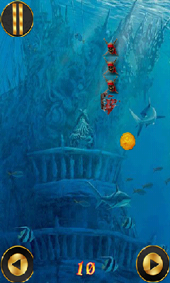
Definimos los mecanismo
La victoria se consigue si el barco toca un tesoro, este desaparece, la puntuación aumenta en 10 y un nuevo tesoro aparece en algún lugar del océano no ocupada por los piratas. También se añade un nuevo tripulante al final de la cola.
Diseño de un juego

Slide 23
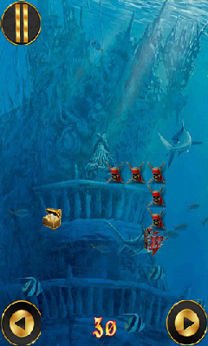
Definimos los mecanismo
Si los botones de la derecha o izquierda son pulsados, el barco gira 90º grados en el sentido de las agujas del reloj (derecha) o contrarias a las agujas del reloj (izquierda).
Diseño de un juego

Slide 24
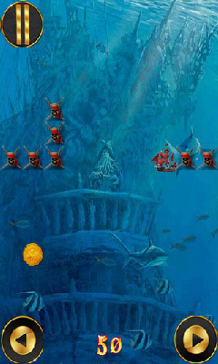
Definimos los mecanismo
Si el barco sale de los límites de la pantalla, vuelve a entrar por el lado opuesto de la misma.
Diseño de un juego

Slide 25
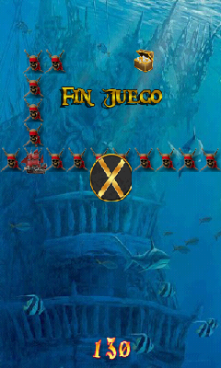
Definimos los mecanismo
Si el barco toca su tripulación el juego se termina. Máxima puntuación si barco y tripulación ocupan toda la pantalla. Muestra la puntación y Fin del Juego.
Diseño de un juego

Slide 26
Partes y del juego
Partes Básicas
Pantalla: es la parte básica para la organización del juego. Puede estar compuesta por múltiples componentes y permite a los usuarios interactuar con el juego.
Organización del Framework
Administrador de ventanas: encargado del control de crear ventanas y gestionar su funcionamiento.
Input: Encargado de las lecturas en general
File I/O: Permitirá acceder a los diferentes tipos de archivos (música, graficos, etc.) desde el assets.
Gráficos: Es el mas complejo por se el encargado de dibujar los gráficos y mostrarlos en la pantalla.
Audio: Es el encargado de ejecutar todo lo que se oiga en nuestro juego.
Game Framework: va a enlazar todo lo anterior y nos provee con una base fácil para escribir otros juegos.
Diseño de un juego

Slide 27

Motores para desarrollo de juegos
AndEngine
AndEngine es uno de los motores más populares para el desarrollo de juegos Android 2D usando OpenGL , además es Open Source.
Url Examples : http://code.google.com/p/andengineexamples/
Url Official: http://www.andengine.org/forums/
Url Proyecto : https://github.com/nicolasgramlich/AndEngine.git
Refencias en Español: http://droideando.blogspot.com.ar/p/introduccion-andengine.html
Motores de desarrollo de juegos para android

Slide 28

Motores para desarrollo de juegos
LibGDX
Es un motor no muy popular, pero va creciendo rápidamente gracias a su facilidad de desarrollo y su documentación.
Url Oficial Web: http://libgdx.badlogicgames.com/
Url Proyectos: https://github.com/badlogic/libgdx
Url code: http://code.google.com/p/libgdx
Motores de desarrollo de juegos para android

Slide 29

Motores para desarrollo de juegos
MIT App Inventor
Es un motor de juegos de Google que fue abandonado y tomado por MiT Lab.
Url: http://appinventor.mit.edu/
URl es: http://www.appinventor.es/
Engines para Juegos 3D
http://stackoverflow.com/questions/5206089/game-engine-for-android
Motores de desarrollo de juegos para android

Slide 30





Referencias y Enlaces
Descargas del Framework de Juego
Social Coding GitHub
https://github.com/iarielduarte/AndroidGameProgramming
Ubuntu One Repositorio
http://ubuntuone.com/5YefMooHCWKpsjAFcirPRz
Libro: Android Game Development
http://ubuntuone.com/4EAguKZEUJS7qm3MKb6uRk
Android Developers Group Resistencia
e-mail : androiddevgr@gmail.com

